Slide 1

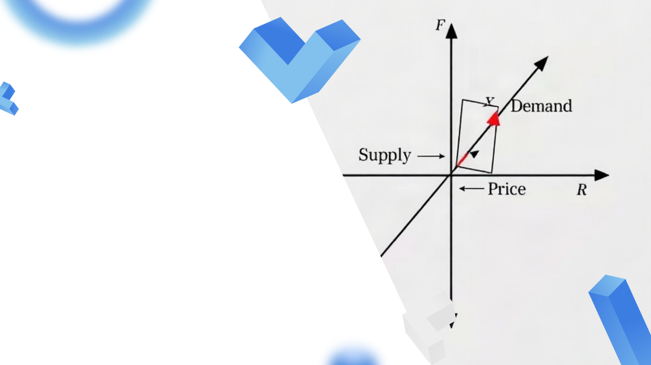
Рыночное равновесие и механизмы его установления
Автор презентации: Presentacium.ru

Slide 2

Введение
В презентации мы рассмотрим механизмы установления рыночного равновесия, включая факторы, влияющие на спрос и предложение, а также роль равновесной цены и объёма. Обсудим, как внешние факторы и государственное регулирование могут влиять на рынок, и рассмотрим примеры рыночного равновесия в различных условиях. Также мы познакомимся с моделями рыночного равновесия и их анализом, а также узнаем о практическом применении этих концепций.

Slide 3

Определение рыночного равновесия
При рыночном равновесии объём спроса и предложения совпадают, что обеспечивает стабильность цен на товары и услуги.
Например, если цена на определённый товар составляет 150 рублей, а объём продаж — 100 единиц, это свидетельствует о достижении равновесия на рынке.
В случае отклонения цены от равновесного уровня, например, при повышении до 200 рублей, объём предложения может превысить спрос, что приведёт к избытку товара на рынке и снижению цен.

Slide 4

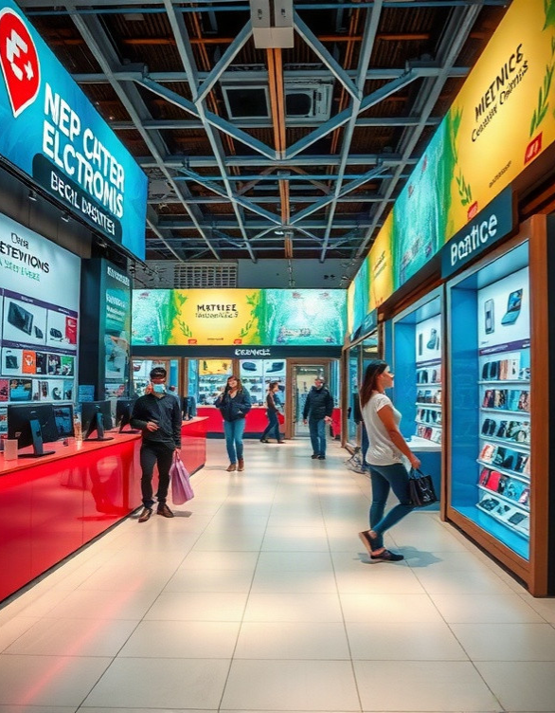
Спрос и его факторы
В 2022 году объем мирового спроса на потребительскую электронику увеличился на 12% по сравнению с предыдущим годом, что свидетельствует о росте потребительских предпочтений в этом сегменте. На спрос влияют не только цены, но и доходы населения: в развитых странах при увеличении среднего дохода на 10% спрос на товары длительного пользования возрастает примерно на 8%, в то время как в развивающихся странах этот показатель может достигать 15%.
Факторы, такие как мода и сезонные колебания, также оказывают значительное воздействие на изменение спроса на различные товары и услуги.

Slide 5

Предложение и его составляющие
1
Предложение — это количество товаров или услуг, которое производители готовы предоставить на рынке по определённой цене.
2
Оно зависит от множества факторов, включая стоимость ресурсов и технологий. Например, при цене в 100 рублей производители могут предложить 500 единиц товара, а при цене в 150 рублей — уже 750 единиц.

Slide 6

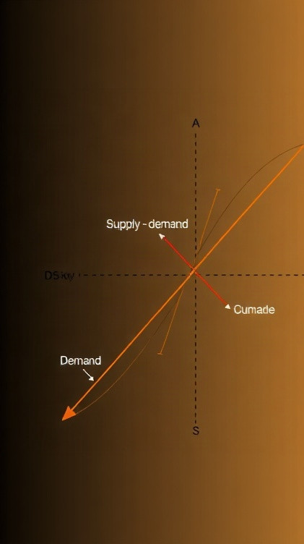
Равновесная цена и объем
При установлении рыночного равновесия равновесная цена составляет, например, 150 рублей за товар, а равновесный объём — 200 единиц. Если текущая цена на рынке выше равновесной, например, 200 рублей, то объём предложения будет избыточным — 300 единиц, а покупатели будут приобретать только 100 единиц товара.
При цене ниже равновесной, например, 100 рублей, спрос составит 350 единиц, а предложение — только 150, что приведёт к дефициту.

Slide 7
Влияние внешних факторов
Внешние факторы, такие как изменение цен на сырье (например, рост цен на нефть на 10% за квартал может привести к увеличению издержек производителей), колебания валютных курсов (например, падение курса национальной валюты на 5% за месяц может стимулировать импорт) и изменения в законодательстве (например, введение новых налогов на 2% от прибыли для определённых отраслей), оказывают значительное влияние на рыночное равновесие, вызывая сдвиги в спросе и предложении и изменяя условия функционирования рынка.
Эти факторы могут привести к изменению равновесной цены на 7–15% в краткосрочной перспективе, в зависимости от их масштаба и характера. Анализ и учёт внешних факторов позволяет предприятиям и экономикам адаптироваться к изменяющимся условиям и поддерживать стабильность рыночного равновесия.

Slide 8
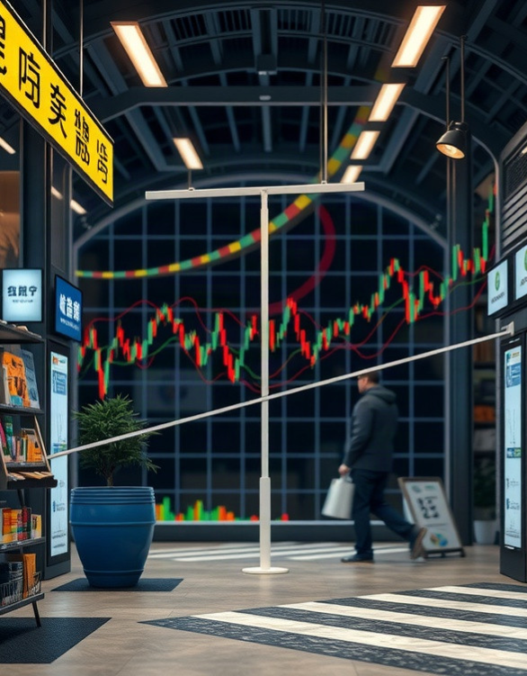
Механизмы установления равновесия
В условиях свободного рынка равновесие устанавливается через механизм взаимодействия спроса и предложения. При цене ниже равновесной объём спроса превышает объём предложения, что приводит к дефициту товаров и росту цен на 10–15% за месяц.
Когда цена превышает равновесное значение, предложение превышает спрос, формируя избыток товаров и способствуя снижению цен на 7–10% за квартал.

Slide 9


Примеры рыночного равновесия
В 2018 году на рынке смартфонов цена установилась на уровне 30 000 рублей, а объём продаж составил 1,2 миллиона устройств при равновесной цене и объёме производства.
На рынке сельскохозяйственной продукции в 2020 году равновесная цена на пшеницу составила 12 рублей за килограмм, при этом производители предложили 10 миллионов тонн, а потребители приобрели 10,2 миллиона тонн.
В сегменте бытовой техники в 2021 году при цене 35 000 рублей за крупную бытовую технику было продано 1,5 миллиона единиц, что соответствует установленному рыночному равновесию.

Slide 10
Модели рыночного равновесия
1
В условиях рыночного равновесия объём спроса и объём предложения равны, что позволяет установить равновесную цену в 150 рублей за единицу товара.
2
При цене ниже равновесной, например 120 рублей, возникает дефицит в размере 100 единиц, так как спрос составляет 250 единиц, а предложение — 150 единиц. При цене выше равновесной, например 180 рублей, формируется избыток в 50 единиц, поскольку предложение достигает 200 единиц, а спрос — 150 единиц.

Slide 11

Анализ рыночного равновесия
В условиях рыночного равновесия объём спроса и объём предложения равны, что обеспечивает баланс между интересами производителей и потребителей. Например, при цене товара в 150 рублей, количество товара, которое покупатели готовы приобрести, составляет 100 единиц, и ровно столько производители готовы предложить на рынок. Это обеспечивает стабильность цен и объёмов продаж, что способствует устойчивости экономической системы.

Slide 12

Практическое применение
В условиях рыночного равновесия производители и потребители достигают оптимального уровня производства и потребления товаров и услуг.
Например, на рынке труда в 2022 году средняя заработная плата составила 65 тысяч рублей, а уровень безработицы — 3,9%.
Благодаря механизму установления равновесия, объёмы производства и потребления колеблются в пределах 3–5%, что способствует стабильности экономики.

Slide 13

Заключение рыночного равновесия
На диаграмме показано рыночное равновесие, где спрос и предложение уравновешены на уровне 45%.
Равновесная цена составляет 10 единиц. Дефицит и избыток отсутствуют.

Slide 14

Спасибо за внимание!
Спасибо за внимание. В этой презентации мы рассмотрели основные аспекты рыночного равновесия, включая механизмы его установления, факторы, влияющие на спрос и предложение, а также роль государственного регулирования. Надеемся, что представленная информация будет полезна в дальнейшем изучении экономической теории и анализе рыночных процессов.

